Slide 1
Projet initiation à la recherche
Lundi 21 Janvier 2019

Slide 2
GREW

Slide 3
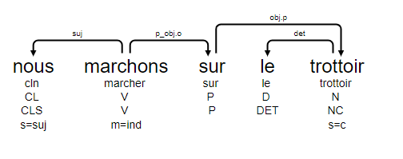
Phrase d’exemple

Slide 4
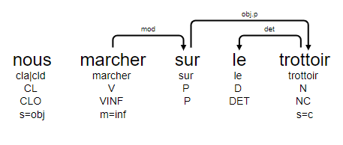
Erreur sur le verbe
Verbe a l’infinitif : détection d’erreur

Slide 5
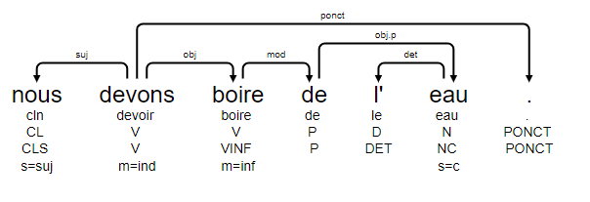
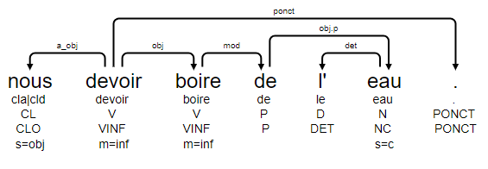
Erreur sur le verbe
Autre exemple: erreur non détectée

Slide 6
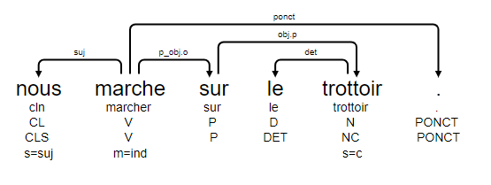
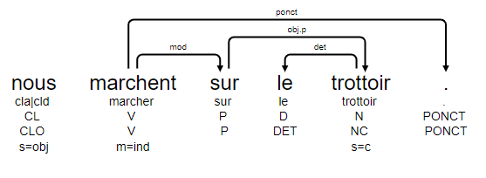
Erreur sur le verbe
Mauvaise conjugaison : cela dépend…

Slide 7
Conclusion
Grew permet de détecter des erreurs sur les verbes dans certains cas mais pas tout le temps.

Slide 8
Les phrases
Les structures de phrases:
Les phrases simples :
La phrase verbale
La phrase nominale
Les phrases composées :
Deux propositions coordonnées
Deux propositions juxtaposées
Les phrases complexes

Slide 9
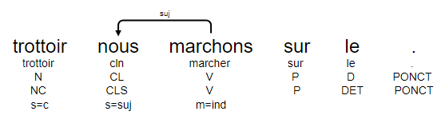
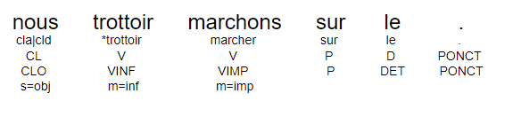
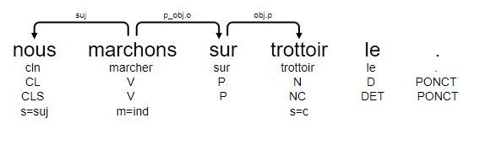
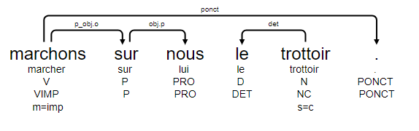
Erreur dans la phrase simple verbale
Phrase pas dans le bon ordre : détection d’erreur

Slide 10
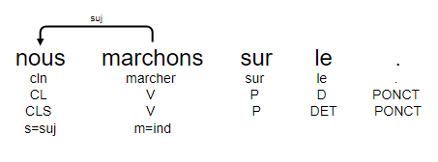
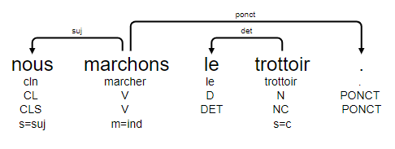
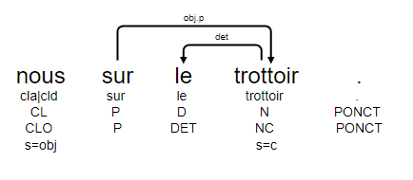
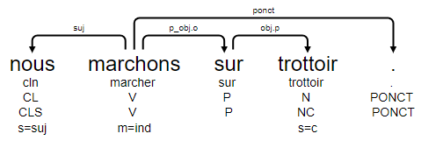
Erreur dans la phrase simple verbale
Phrase ou il manque un ou des mots : cela dépend…

